Slide 1
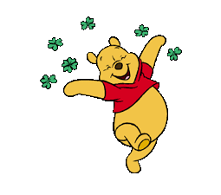
宜昌國小108學年
家庭教育宣導
珍愛護我家
109.04.13 (一)

Slide 2
活動 珍愛家人
一 | 繪本導讀
《朱家故事》
https://www.youtube.com/watch?v=ZIjKeIVbfA4
故事大綱 : 朱太太每天忙著照顧先生、兩個小孩，忙著處理所有的家事，而且還得忙著上班。朱太太日復一日負荷這麼大的工作量，終於有一天她再也受不了，留封家書便出走了。失去女主人的朱家父子變得豬模豬樣，而家裡也變得像豬圈那樣髒。在迫不得已下，他們三人必須自己做飯。而由於長時間依賴朱太太處理家務，他們從不洗衣、也從不洗碗、不打掃房子。幾天後，他們才慢慢領悟到朱太太過去在家中所擔任的角色。在接觸家務之後，他們才體會到家事的辛苦，並意識朱太太過去長期的付出是不公平的。

Slide 3
二 | 討論與分享
請問朱爸爸、小吉、小利為什麼會
變成一隻豬？
2. 請問你們家的家事，主要是誰在做的？
3. 朱家的爸爸和小孩不做家事的原因為何?
4. 如果大家都罷工，家裡會變成什麼樣子呢？
5.你在家會做哪些家事分擔？

Slide 4
三 | 學習單完成
親愛的小朋友：
家是我們與家人共同擁有的
身為家庭裏的一份子
每個人都應該付出心力
讓我們的家變得更加美好。
學習單習寫

Slide 5
三 | 學習單完成
親愛的小朋友：
家是我們與家人共同擁有的
身為家庭裏的一份子
每個人都應該付出心力
讓我們的家變得更加美好。
學習單習寫

Slide 6
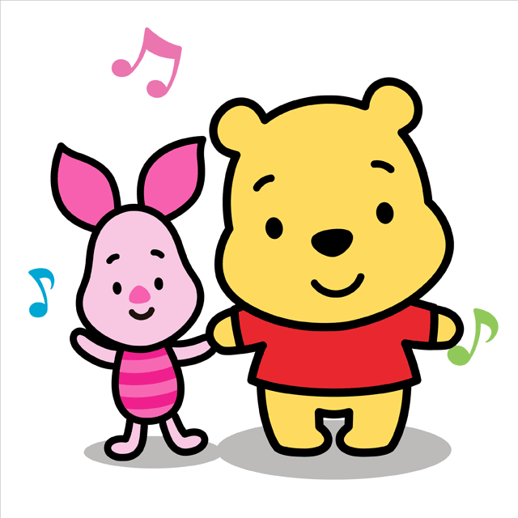
謝謝聆聽

